Slide 1
허리를 펴세요! 척추요정
(feat. AWS Lambda + EventBridge)
AUSG - 4기. 김민태

Slide 2
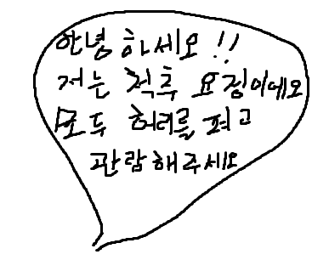



당신의 허리는 안녕하십니까?
Notes:
우리는 장시간 매일 컴퓨터를 만집니다.
하지만, 우리는 허리의 중요성을 심각하게 생각하지 않죠.
바로 이 서비스는 당신의 허리의 안전을 책임져드립니다.
바로 ‘척추 요정입니다.’ bot은 1세대 버전입니다. 다소 격했지만 안전하게 척추를 필 수 있었죠.
2세대 봇은 귀여운 캐릭터 이미지로 허리를 펴달라는 메시지를 전송해드립니다.

Slide 3

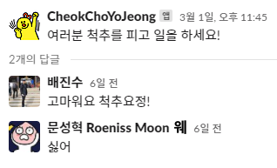
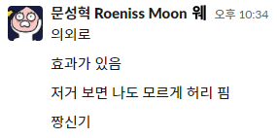
사용자 솔직 담백 리얼 후기
리얼후기 1일차
리얼후기 5일차
Notes:
먼저, 사용자의 리얼 후기를 살펴보겠습니다.
구독을 신청하신 배진수님과 문성혁님의 반응입니다.
처음엔 거부감을 갖고 있던 문성혁님도 효과를 인정했습니다.
이만큼 우리의 척추요정은 굉장한 효과를 가지고 있습니다.

Slide 4


01
AWS Lambda + Amazon EventBridge
AWS Lambda
EventBridge
Notes:
놀랍게도 이 봇은 무료입니다.
여기서 제가 어떻게 이 봇을 구현했는지 설명해드리고자 합니다.
먼저 사용한 스택은 AWS Lambda와 Amazon EventBridge를 사용하였습니다.
이 PPT를 통하여 여러분도 쉽게 여러분들만에 척추요정을 만들 수 있습니다.

Slide 5
02
AWS Lambda
서버리스
코드지원
확장성
손쉬운 백엔드 구축
https://aws.amazon.com/ko/serverless/
Notes:
먼저, AWS의 Lambda에 대하여 간단하게 설명하고자 합니다.
AWS Lambda는 이벤트에 대한 응답으로 코드를 실행하고, 자동으로 기본 컴퓨팅 리소스를 관리하는 서버리스 컴퓨팅 서비스입니다.
AWS Lambda를 사용하여 사용자 지정 로직을 통해 다른 AWS 서비스를 확장하거나, AWS 규모, 성능 및 보안으로 작동하는 자체 백엔드 서비스를 만들 수 있습니다.
또한, 다양한 언어를 지원하여 Java, Go, Node.js, C#, Python 등을 지원합니다.
즉, 빠르고 확장성있게 손쉬운 백엔드를 구축할 수 있습니다.

Slide 6
03
Amazon EventBridge
SaaS 연결
이벤트 기반 아키텍처
코드 최소화
Notes:
아마존 이벤트 브릿지는 자체 애플리케이션, 통합된 Software-as-a-Service(SaaS) 애플리케이션 및 AWS 서비스의 데이터를 사용하여
애플리케이션을 쉽게 연결할 수 있게 지원하는 서버리스 이벤트 버스입니다.
이벤트 브릿지는 예를 들어 Zendesk, Datadog를 이벤트 소스의 실시간 데이터 스트림을 전송할 수도 있습니다.

Slide 7
03
Amazon EventBridge
SaaS 연결
이벤트 기반 아키텍처
코드 최소화
Notes:
아마존 이벤트 브릿지는 자체 애플리케이션, 통합된 Software-as-a-Service(SaaS) 애플리케이션 및 AWS 서비스의 데이터를 사용하여
애플리케이션을 쉽게 연결할 수 있게 지원하는 서버리스 이벤트 버스입니다.
이벤트 브릿지는 예를 들어 Zendesk, Datadog를 이벤트 소스의 실시간 데이터 스트림을 전송할 수도 있습니다.

Slide 8
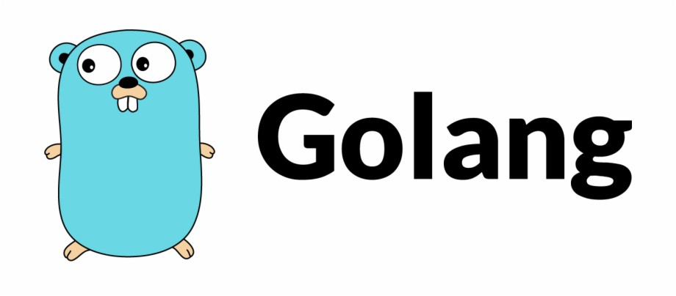
04
우리들의 친구 GoLang
Notes:
설명보단 역시 코드를 빠르게 설명하도록 하겠습니다.
바로 만들도록 하겠습니다.
먼저, 우리들의 친구 고랭을 통하여 서버리스를 만들어 보겠습니다.

Slide 9
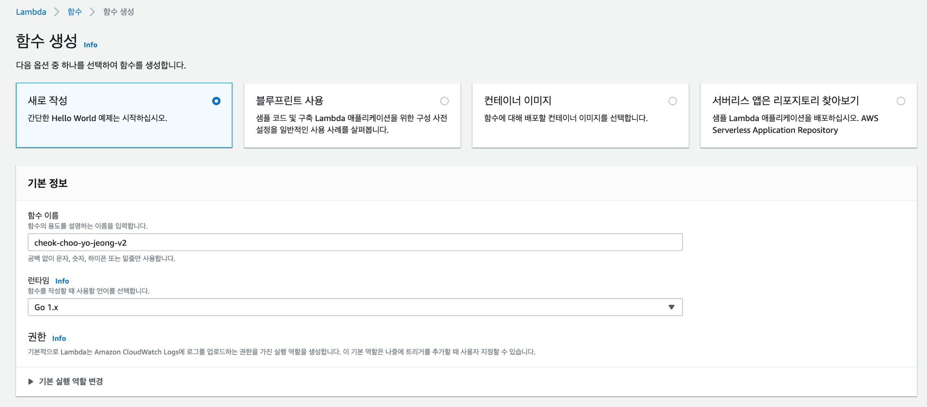

05
람다를 설정 하자.
Notes:
먼저, 람다 > 함수 > 함수생성을 통하여
함수 이름과 런타임될 언어를 설정합니다.
귀엽고 강력한 고랭을 사용하겠습니다.

Slide 10
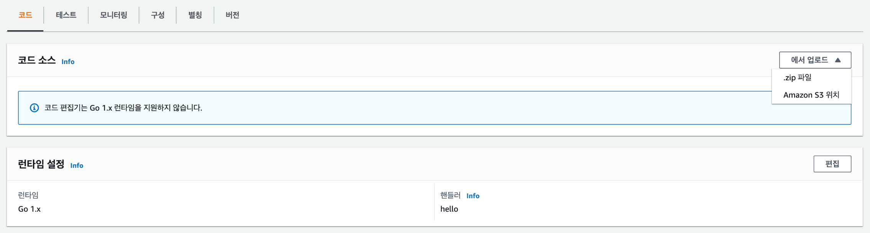
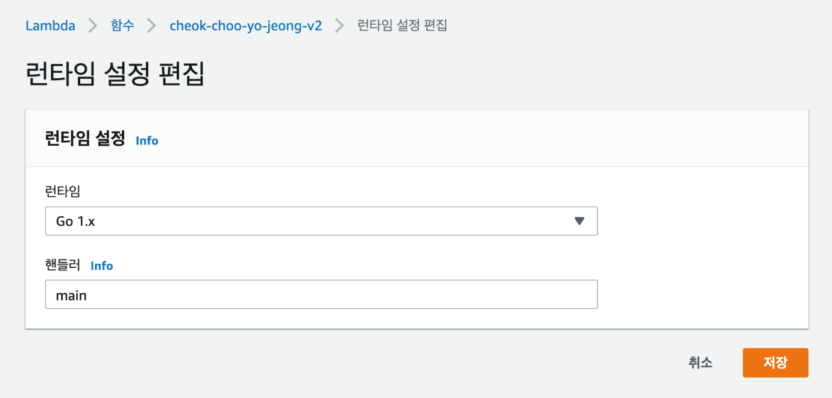
05
람다를 설정 하자.
Notes:
그 다음, 정상적으로 생성 이후 람다의 코드탭을 살펴 보실 수 있습니다.
코드탭에서는 먼저 핸들러가 hello 핸들러로 되어있습니다.
이부분을 main으로 변경해줘야 합니다.
또한, 빠르게 척추요정을 만나볼 수 있도록 .zip 파일을 통하여 배포하도록 하겠습니다.

Slide 11
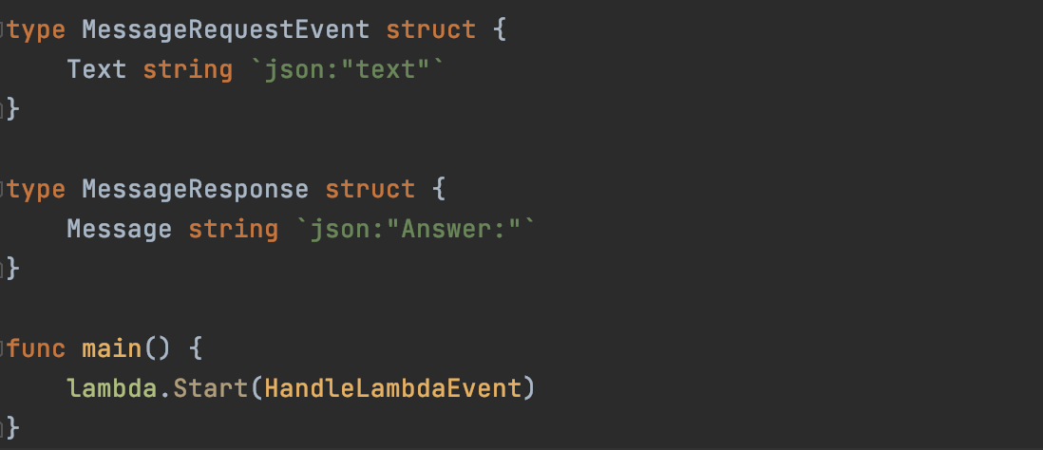
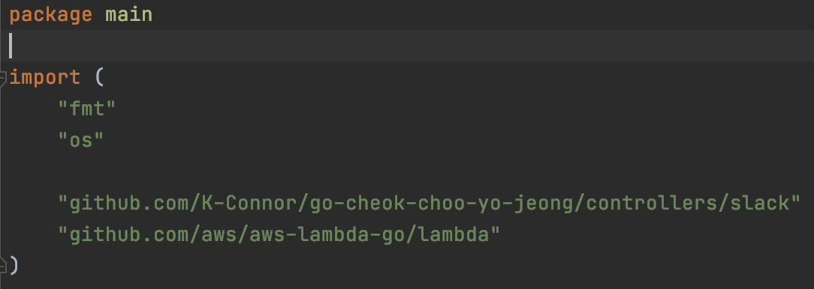
05
소스 코드를 살펴보자
Notes:
이제 다시 소스코드를 확인해보겠습니다.
기본적으로 람다의 경우 함수 핸들러는 이벤트를 처리하기 위한 메서드입니다.
함수가 호출되면 핸들러 메서드를 실행합니다.
고랭에서 main()를 핸들러 메서드로 설정하여 실행하여야 합니다.
Import를 사용하여 필수 사용되어야 하는 라이브러리 또한 포함시킬 수 있습니다.

Slide 12
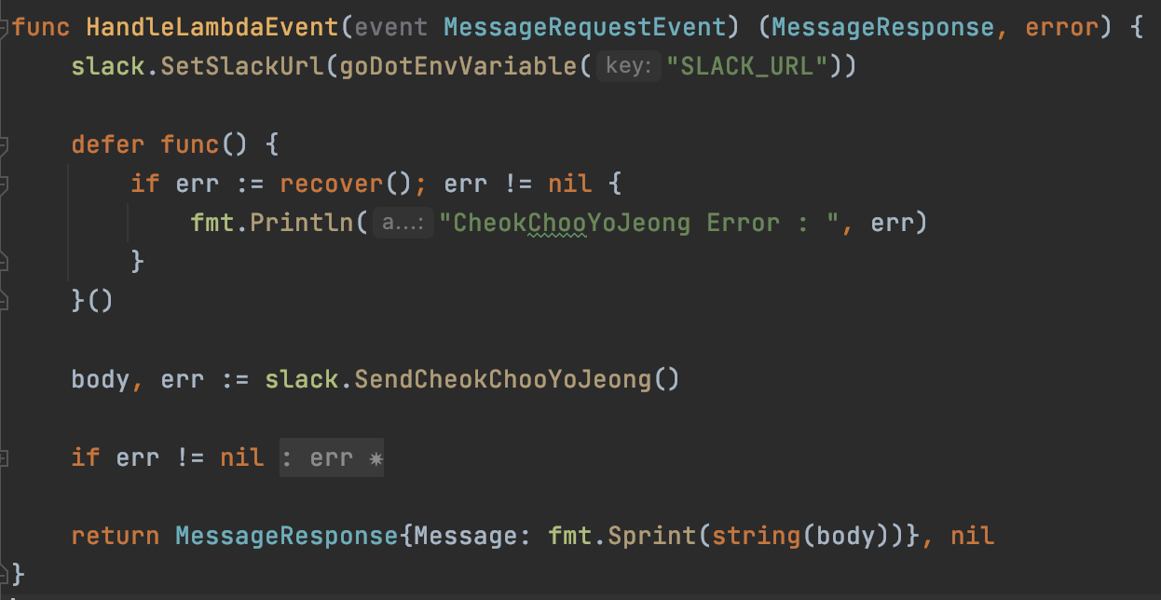
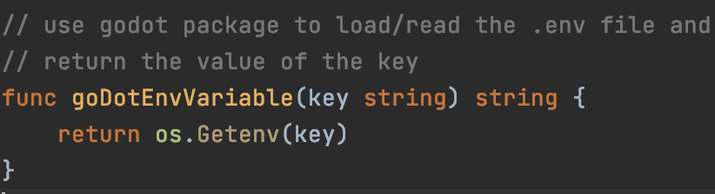
05
소스 코드를 살펴보자
Notes:
HandleRequest() 메소드를 자세히 살펴보도록 하겠습니다.
Slack에 보내야할 URL을 .env 파일 기반으로 설정하고 Slack에 메시지를 전송하는 Send메서드를 구현하였습니다.
그리고 Return은 람다에서 예시로 들어준 구조체를 반환 하도록 하겠습니다.

Slide 13
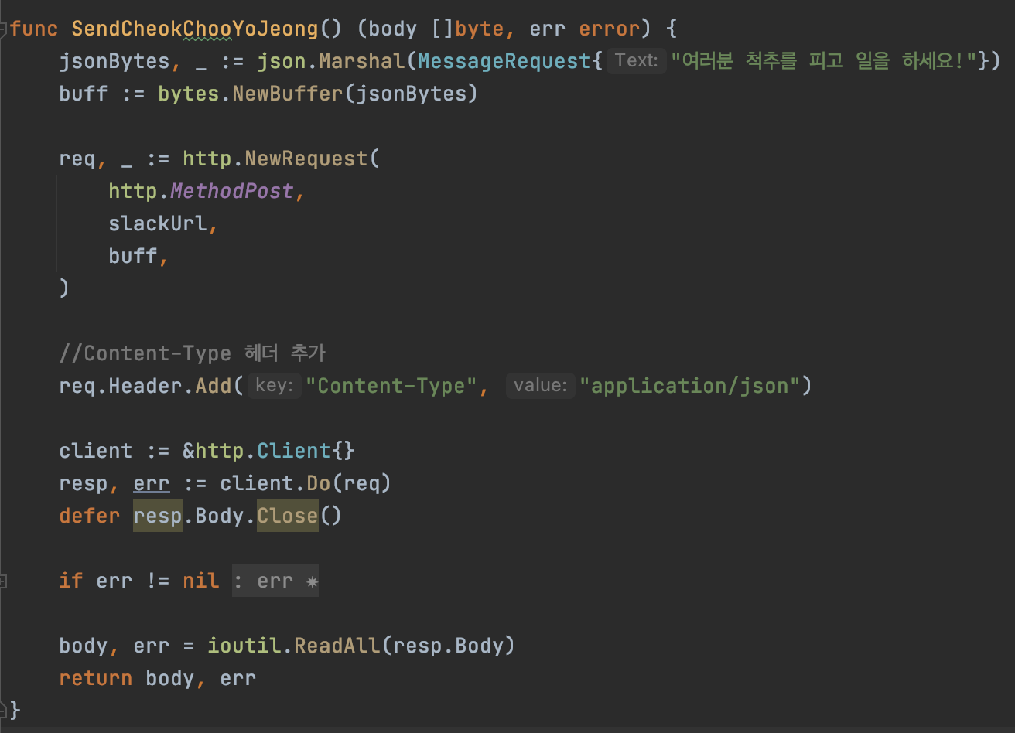
05
소스 코드를 살펴보자
Notes:
이제 우리의 친구 척추 요정에 메소드입니다.
Http 요청을 통하여 Slack 채널에 메시지를 보내도록 구현되어 있는 아주 간단한 코드입니다.
이 소스코드들은 제가 github에 추후에 다시 공개 하도록 하겠습니다.

Slide 14
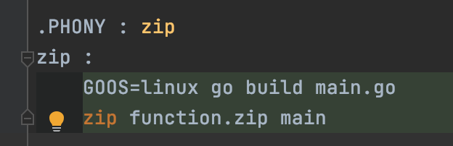
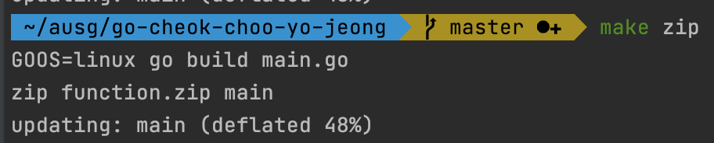
05
소스 코드를 살펴보자
Notes:
척추요정을 람다에 배포하기 위해선 go build를 통하여 main.go를 빌드 해야 합니다.
그리고 빌드된 파일을 zip으로 만들어 줍니다.
저는 이 명령어를 매번 입력하기 귀찮기 때문에 makefile로 명령어를 만들었습니다.

Slide 15
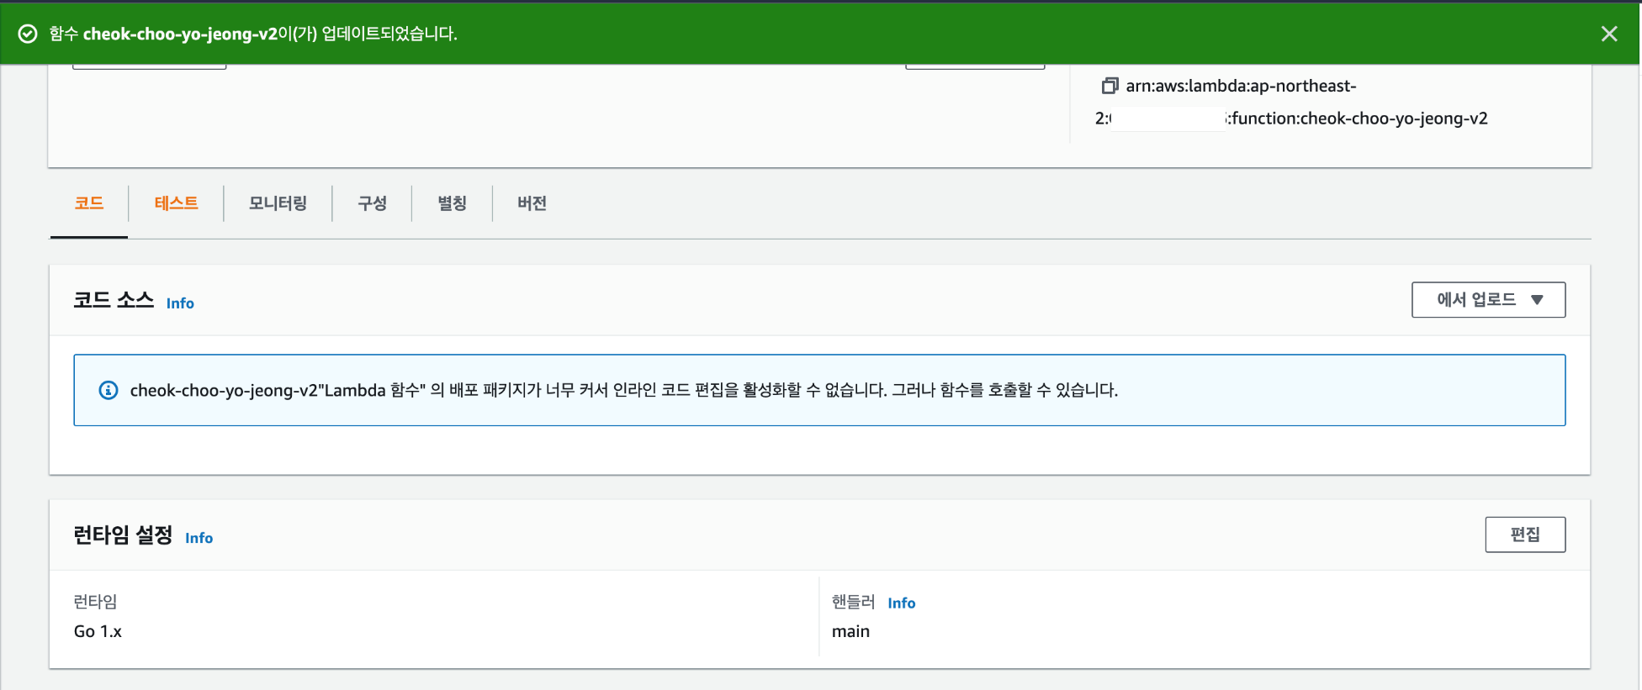
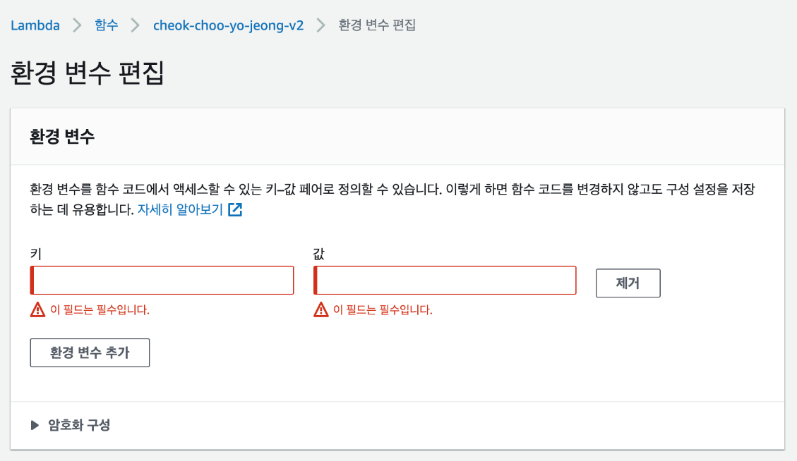
05
람다를 설정 하자.
Notes:
다시, 이제 람다로 돌아와보겠습니다.
Zip 파일 기반으로 배포를 하고 환경변수인 Slack URL을 입력해줍니다.
그럼 이제 람다의 배포는 전부 완료되었습니다.
이제 주기적으로 척추요정을 호출해보도록 하겠습니다.

Slide 16
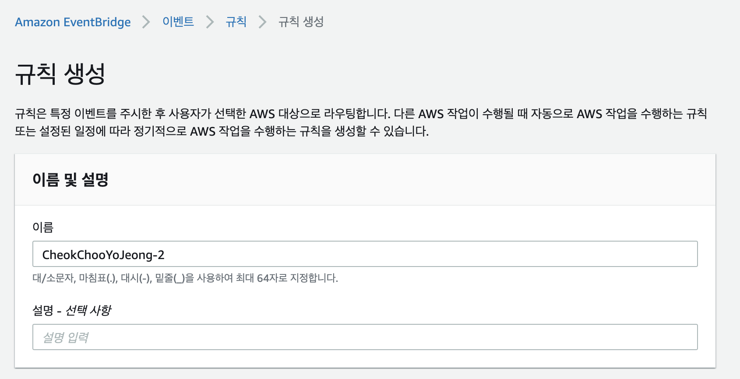
05
이벤트 브릿지를 설정하자.
Notes:
먼저, 이벤트 브릿지 > 이벤트 > 규칙 > 규칙생성을 해보도록 하겠습니다.
척추요정이름을 기입하고 설명이 필요하다면 설명도 기입할 수 있겠죠.

Slide 17
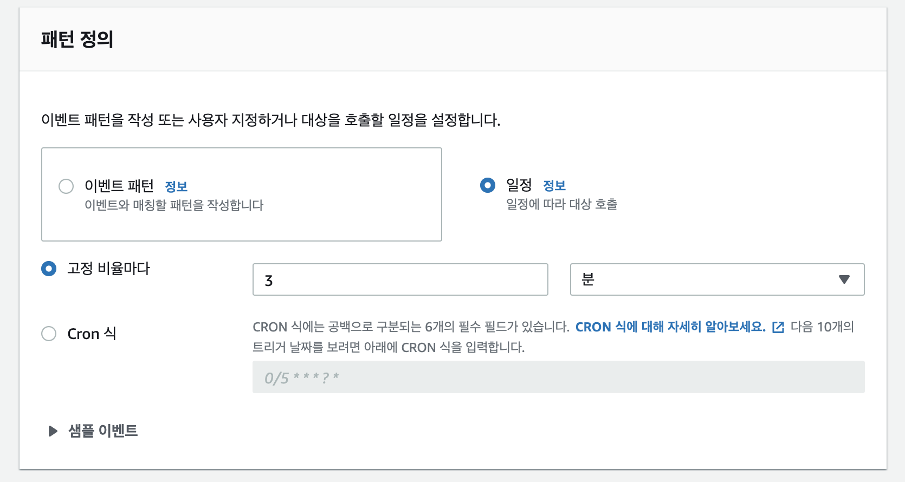
05
이벤트 브릿지를 설정하자.
Notes:
그 다음, 하단에 패턴 정의가 있습니다.
저는 간단하게 1시간 단위로 1번씩 호출되도록 하였습니다.
그럼 우리 척추요정에게 1시간마다 1번씩 허리를 펴달라는 메시지를 받게 됩니다.

Slide 18
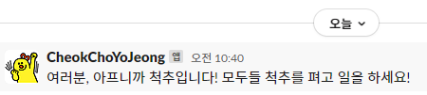
06
척추요정이 척추 펴라고 합니다.
Notes:
우린 이제, 이 귀여운 척추요정을 1시간마다 알림을 받을 수 있도록 되었습니다.
이게 끝입니다. 간단하죠? 여러분도 척추 건강을 지키십시요

Slide 19

기억하세요. 척추요정
ㅇㅇㅇㅇㅇ만화 진흥원체가 무엇일까요?
Notes:
우리는 기억해야합니다. ‘아프니까 척추이다.’
올바른 생활로 여러분의 척추를 보호하여 오래 일할 수 있도록 해봅시다.
고맙습니다.

